Slide 2
Дискуссионная площадка №3 «Педагогическое сопровождение одаренных детей

Slide 3
Дискуссионная площадка №3 «Педагогическое сопровождение одаренных детей
Модераторы – Асадуллин Раиль Мирваевич, председатель Комитета
Государственного Собрания-Курултая Республики Башкортостан по образованию,
культуре и делам молодежи,
Шафикова Гульназ Радмиловна, ректор ГАУ ДПО ИРО РБ.
Сомодератор – Миникеева Жанна Вильевна, начальник отдела государственной
политики в сфере образования Министерства образования
Республики Башкортостан.

Slide 4
ПРИЗНАКИ УСПЕШНЫХ И НЕУСПЕШНЫХ ШКОЛ
 | Успешная школа | Неуспешная школа
Продвигающая сила школы | доля учащихся, зачисленных в вузы, в которые они хотели | неспособность школы организовать работу так, чтобы максимальное количество детей поступило в вузы, которые им нравятся
Внешний вид школы | актуальное оформление, книги можно взять почитать, они нужны для дела | пустые стены, неоформленные стенды, которые давно не обновлялись, пустые полки
Поиск пути решения | наставничество, слаженное взаимодействие коллектива, сотрудничество с родителями и общественностью | всегда жалобы, что молодежь не идет, тяжело живется, мир несправедлив, всего не хватает
Достижение успеха | анализ достижения результатов, изменение методов обучения, чтобы другие смогли подняться до их уровня, повысить мотивацию и успеваемость | непонятно, откуда взялись хорошие результаты,
Организация времени | все успевают, привлекают энтузиастов, родителей, подключают детей, интернет-ресурсы, ИКТ | нет времени
Поощрения | любая продуктивная деятельность, каждое достижение приветствуется | хорошо учиться – это норма, так должно быть
Главное | хорошее образование, высокая успеваемость | лишь бы человек был хороший, нашел свою половинку, создал семью
Поддержка | Одаренных детей, за которыми потянутся все остальные | единые программы, вытягивание слабых, ведь сильные и так все смогут
Траектория обучения | индивидуальная
В. Мелешко , Учительская газета №1-2019

Slide 5
КАРИМОВА
Нурия Рафитовна
НАЧАЛЬНИК ОТДЕЛА ГОСУДАРСТВЕННОЙ ИТОГОВОЙ
АТТЕСТАЦИИ И ОЦЕНКИ КАЧЕСТВА ОБРАЗОВАНИЯ МИНИСТЕРСТВА ОБРАЗОВАНИЯ РЕСПУБЛИКИ БАШКОРТОСТАН

Slide 6
Цель – обеспечение глобальной конкурентоспособности российского образования, вхождение Российской Федерации в число 10 ведущих стран мира по качеству образования

Slide 7
Развитие Единой системы оценки качества образования (ЕСОКО)
Оценка
Аналитика
Уровень подготовки обучающихся
Уровень квалификации учителей
Региональные инструменты управления качеством образования
Отношение к образованию школьников и их родителей
Федеральный уровень Региональный уровень Муниципальный уровень
Уровень образовательной организации
Управленческие действия
Повышение объективности оценки образовательных результатов
Совершенствование методической работы
Реализация адресных программ помощи школам
Распространение позитивных школьных практик
ГИА | НИКО | ВПР Международные исследования
Исследование компетенций учителей
Региональный мониторинг Другие исследования
Федеральная информационная система оценки качества образования
(ФИС ОКО)
ПОВЫШЕНИЕ КАЧЕСТВА ОБРАЗОВАНИЯ

Slide 8
ОСНОВНЫЕ ТРЕНДЫ ЕГЭ-2018
В РЕСПУБЛИКЕ БАШКОРТОСТАН
увеличился средний балл по большинству учебных предметов
сократилась доля участников, получивших неудовлетворительные результаты;
увеличилась доля участников ЕГЭ, получивших 81 и более баллов

Slide 9
ИТОГИ УЧАСТИЯ В PISА – 2015
РОССИЙСКИХ УЧАЩИХСЯ
Сохранились положительные тенденции в результатах российских учащихся по всем направлениям функциональной грамотности.
Повысились средние результаты:
– по математической грамотности на 12 баллов
(с 482 до 494 баллов);
– по читательской грамотности на 20 баллов
(с 475 до 495 баллов).
Результаты российских учащихся по естественнонаучной грамотности практически не изменились.

Slide 10
Федеральный проект «Современная школа»
Мероприятие | Дата
Разработка методологии и критериев оценки качества общего образования на основе практики международных исследований | 2019 г
Проведение оценки качества общего образования на основе практики международных исследований качества подготовки обучающихся | 2021/2022/ 2023/2024 гг
Февраль 2019 г - РПР по оценке метапредметных компетенций обучающихся 8-х классов по естествознанию.
Март 2019 г. - международное исследование качества математической и естественнонаучной подготовки TIMSS
(участие - согласно выборке образовательных организаций)

Slide 11
ИТОГИ НАЦИОНАЛЬНЫХ ИССЛЕДОВАНИЙ КАЧЕСТВА ОБРАЗОВАНИЯ
Учебный предмет | Класс |  | Количество участников | Распределение групп баллов, %
 |  |  |  | «2» | «3» | «4» | «5»
Литература | 6 класс | РФ | 25 610 | 15,8 | 43,6 | 36,5 | 4,1
 |  | РБ | 927 | 9,4 | 42,7 | 43,6 | 4,3
 | 8 класс | РФ | 24 845 | 21,4 | 50 | 29,1 | 2,5
 |  | РБ | 870 | 20 | 47,7 | 42,9 | 3,2
География | 7 класс | РФ | 31 779 | 33,2 | 53,4 | 12,5 | 0,9
 |  | РБ | 1 280 | 27,2 | 55,7 | 15,9 | 1,2
 | 10 класс | РФ | 20 567 | 6,8 | 86,5 | 6,5 | 0,16
 |  | РБ | 791 | 4,8 | 87,6 | 7 | 0,63

Slide 12
Приказ Федеральной службы по надзору
в сфере образования и науки
от 29 января 2019 года N 84
«О проведении Федеральной службой по надзору в сфере образования и науки мониторинга качества подготовки обучающихся общеобразовательных организаций в 2019 году»

Slide 13
КАЛЕНДАРЬ ОЦЕНОЧНЫХ ПРОЦЕДУР
Класс | Декабрь | Февраль | 5 марта | 12, 13,14 марта |  |  | 19, 21 марта |  | 2, 4 апреля |  | 8-12; 9, 11 апреля |  | 15-19; 16, 18 апреля |  | 22-26; 23,25 апреля
 |  |  | вт | вт | ср | чт | вт | чт | вт | чт | вт | чт | вт | чт | вт | чт
4 |  |  |  |  |  |  |  |  |  |  |  |  | РУ |  | МА, ОМ
5 |  |  |  |  |  |  |  |  |  |  |  |  | ИС | БИ | МА | РУ
6 |  |  |  |  |  |  |  |  |  |  | ГГ | ИС | БИ | ОБ | РУ | МА
 |  |  |  |  |  |  |  |  |  |  | ФК
7 |  |  |  |  |  |  |  |  | ИЯ | ОБ | РУ | БИ | ГГ | МА | ФИ | ИС
8 | Башкирский язык - РПР | Диагностика метапредметных умений |  |  |  |  |  |  | ОБ | БИ | ФИ | ГГ | МА | РУ | ИС | ХИ
10 | ИКТ - РПР |  |  | ГГ |  |  |  |  |  |  | ФК
11 | Математика РПР |  | ИЯ | ГГ | ИС | ХИ | ФИ | БИ
РПР
ВПР
НИКО

Slide 14
ЛИЧНЫЙ КАБИНЕТ ФИС ОКО

Slide 15
ИТОГИ ВСЕРОССИЙСКИХ
ПРОВЕРОЧНЫХ РАБОТ
МАТЕМАТИКА
Республика Башкортостан | Индекс низких результатов |  | Индекс массовых результатов |  | Индекс высоких результатов
Оценочные процедуры | РБ | РФ | РБ | РФ | РБ | РФ
ВПР-2017. 4 класс | 3,3 | 5 | 4,4 | 4,6 | 22,1 | 13,6
ВПР-2018. 4 класс | 3,4 | 4,4 | 39,4 | 39 | 23,3 | 20,8
ВПР-2017. 5 класс | 10,8 | 20 | 40,5 | 29,8 | 5,2 | 1,6
ВПР-2018. 5 класс | 20,1 | 27,5 | 24,1 | 19,1 | 2,2 | 1,3

Slide 16
ИТОГИ ВСЕРОССИЙСКИХ
ПРОВЕРОЧНЫХ РАБОТ
РУССКИЙ ЯЗЫК
Республика Башкортостан | Индекс низких результатов |  | Индекс массовых результатов |  | Индекс высоких результатов
Оценочные процедуры | РБ | РФ | РБ | РФ | РБ | РФ
ВПР-2017. 4 класс | 4,4 | 6,8 | 43,6 | 42,1 | 31,6 | 28,7
ВПР-2018. 4 класс | 6 | 8,3 | 42,9 | 42,5 | 27,1 | 23,5
ВПР-2017. 5 класс | 16,7 | 26,4 | 34,2 | 28,6 | 16 | 11,8
ВПР-2018. 5 класс | 19,6 | 26,4 | 32,7 | 28,9 | 13,5 | 11,2

Slide 17
ИТОГИ РЕСПУБЛИКАНСКИХ ПРОВЕРОЧНЫХ РАБОТ
Количественная успеваемость – 89,7%.
МР Федоровский район, МР Чишминский район –
высокий показатель количественной успеваемости (100 %)
Качественная успеваемость – 59%.
МР Мишкинский район - высокий показатель качественной успеваемости (76,5 %)
Доля обучающихся, чьи результаты РПР совпали с итоговыми отметками за первое полугодие – 57,8%
Доля обучающихся, чьи результаты РПР коррелируют с результатами ОГЭ – 47,4%

Slide 18
ОБЕСПЕЧЕНИЕ ОБЪЕКТИВНОСТИ НА ГИА-9
100% ППЭ ГИА-9 оборудованы металлодетекторами и системами подавления сигналов подвижной связи
Формирование, тиражирование и упаковка экзаменационных материалов, распределение участников ГИА-9 осуществляется в РЦОИ
ГВЭ проводится с использованием бланковой системы.
Впервые в 2018 году обеспечено видеонаблюдение в 10 ППЭ ГИА-9, включенных в «группу риска»
Обеспечивается выход на экзамены общественных наблюдателей
Разработан «Личный кабинет девятиклассника»

Slide 19
ОБЕСПЕЧЕНИЕ ОБЪЕКТИВНОСТИ НА ВПР
Выход наблюдателей,
контроль со стороны Обрнадзора РБ
Видеонаблюдение,
перекрестные проверки в ОО в «зоне риска»
Информационно-разъяснительная работа с педагогическими работниками, обучающимися и их родителями

Slide 20
Приказ Министерства просвещения РФ
от 17 декабря 2018 года N 315
«О внесении изменений в Порядок заполнения, учета и выдачи аттестатов об основном общем и среднем общем образовании и их дубликатов, утвержденный приказом Министерства образования и науки Российской Федерации
от 14 февраля 2014 г. N 115»
вступил в силу с 27 января 2019 года

Slide 21
Аттестат о среднем общем образовании
с отличием
завершившим обучение
по образовательным программам СОО,
имеющим итоговые отметки «отлично»
по всем предметам учебного плана, изучавшимся на уровне СОО,
успешно прошедшим ГИА и набравшим:
не менее 70 баллов на ЕГЭ по русскому языку и математике (П) или
5 баллов на ЕГЭ по математике(Б).
В случае прохождения ГИА в форме ГВЭ:
- 5 баллов по обязательным учебным предметам.
В случае выбора ЕГЭ и ГВЭ:
- 5 баллов по сдаваемому обязательному учебному предмету в форме ГВЭ и ЕГЭ по математике (Б), а также не менее 70 баллов по сдаваемому обязательному предмету в форме ЕГЭ

Slide 22
ПЕРСПЕКТИВЫ 2020-2022 гг.
Модели ОГЭ и ЕГЭ под ФГОС
ФГОС
2010/2012 г.
выпускник
В чем изменения:
практико-ориентированный контекст
переход от «знаниевой» и фактологической проверки к проверке умений в действии
ОГЭ 2020 г.
ЕГЭ 2022 г.
Задачи:
организовать подготовку обучающихся к ГИА в 2020 году на основе обновленных контрольных измерительных материалов на основе ФГОС;
обеспечить участие педагогических работников в обучающих мероприятиях по подготовке обучающихся к экзаменам в новом формате;
провести анализ планируемого количества участников ГИА-9 по физике, химии, ГИА-11 по информатике и ИКТ;
предусмотреть обеспечение лабораторным и компьютерным оборудованием.

Slide 23
Спасибо за внимание!

Slide 25
АНТИПИНА
Светлана Викторовна
НАЧАЛЬНИК ОТДЕЛА КОНТРОЛЬНО-НАДЗОРНОЙ ДЕЯТЕЛЬНОСТИ В СФЕРЕ ОБРАЗОВАНИЯ УПРАВЛЕНИЯ ПО КОНТРОЛЮ И НАДЗОРУ В СФЕРЕ ОБРАЗОВАНИЯ РЕСПУБЛИКИ БАШКОРТОСТАН

Slide 26
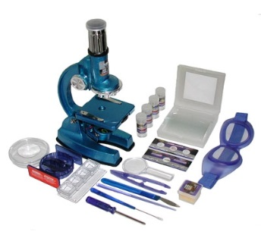
Он взрослых изводил вопросом «почему?»,
Его прозвали маленький философ…
Но только он подрос, как начали ему
Преподносить ответы без вопросов
И с этих пор он больше никому
Не досаждал вопросом «почему?»
С.Я. Маршак
Внеурочная деятельность
Сотрудничество с родителями
Профессиональное сопровождение
Образовательная среда
Индивидуальная образовательная траектория
Выявление одаренности
Системно-деятельностный подход

Slide 27
пп. 13, 21 ФГОС внеурочная деятельность
Банк данных одаренных детей Приказ Минобрнауки России от 18.04.2016 № 424
ст. 77, пп. 25 ФГОС психолого-педагогические условия реализации ООП - выявление обеспечивающие
п. 26 ФГОС дистанционное взаимодействие всех участников
п. 18.2.3 ФГОС Программа воспитания и социализации обучающихся
п. 20 ФГОС создание образовательной среды
пп. 18.3.1, 21 ФГОС учебные планы с участием обучающихся и их родителей
п. 20 ФГОС поддержка педагогических работников

Slide 28
Спасибо за внимание!

Slide 30
АХМЕТОВА
Гульшат Авхадиевна
ДИРЕКТОР МУНИЦИПАЛЬНОГО АВТОНОМНОГО ОБЩЕОБРАЗОВАТЕЛЬНОГО УЧРЕЖДЕНИЯ
«БАШКИРСКИЙ ЛИЦЕЙ-ИНТЕРНАТ №3», г. СТЕРЛИТАМАК

Slide 31
Формы работы с одаренными детьми и создание условий для профессиональной подготовки педагогов

Slide 32
Лицей-интернат вошел в
Топ – 500
Топ– 200
Топ – 30
116 мест на РЭ ВсОШ за последние 5 лет
10 призеров и 1 победитель – на ЗЭ ВсОШ
по географии химии, праву, литературе за последние 5 лет

Slide 33
Система работы с одаренными детьми
Круглогодичные Олимпиадные занятия
Всероссийский тренинг «Путь к Олимпу»
Интеллектуальное спонсорство
Профильный лагерь "Умники"
Дистанционные формы обучения

Slide 34
Летняя обществоведческо-правовая школа
http://vk.com/fakultetprava

Slide 35
Тьютор – это:
наставник;
посредник;
человек, который научит самостоятельно решать проблемы (переводить их в задачи);
позиция, сопровождающая, поддерживающая процесс самообразования, индивидуальный образовательный поиск;
культура, формировавшаяся в истории параллельно культуре преподавания и обучения.

Slide 36
курсы повышения квалификации, переподготовки;
стажировка в образовательных и научных центрах в России, за ее пределами;
профессиональные конкурсы «Учитель года», «Лучший учитель» и др.;
материальное стимулирование;
представление на награды;
освещение деятельности педагога в СМИ.

Slide 37
Как мотивировать педагога для работы с одаренными детьми?

Slide 38
Республиканский ресурсный центр: быть или не быть?

Slide 39
Спасибо за внимание!

Slide 41
ШАФИКОВА
Гульназ Радмиловна
Ректор
Института развития образования
Республики Башкортостан

Slide 42
Государственное автономное учреждение
дополнительного профессионального образования
Институт развития образования Республики Башкортостан
Реализация Концепции развития одаренных детей и молодежи в Республике Башкортостан
ШАФИКОВА
ГУЛЬНАЗ РАДМИЛОВНА
Ректор
Института развития образования
Республики Башкортостан

Slide 43
Государственное автономное учреждение
дополнительного профессионального образования
Институт развития образования Республики Башкортостан
Об утверждении Концепции развития одаренных детей и молодежи в Республике Башкортостан
Постановление Правительства
Республики Башкортостан
№587 от 30 ноября 2018г.

Slide 44
ОДАРЁННЫЕ ДЕТИ РЕСПУБЛИКИ БАШКОРТОСТАН
Государственная программа «Развитие образования в Республике Башкортостан
Доля обучающихся - победителей и призёров олимпиад и конкурсов, проводимых на региональном, межрегиональном, федеральном, международном уровнях, в общем количестве участников от Республики Башкортостан в таких мероприятиях | 2019 год – 23,1% 2025 год – 24,4%
Доля образовательных организаций, проводящих работу с одарёнными детьми, в общем количестве образовательных организаций республики | 2019 год – 29% 2025 год – 34%
Система развития талантливых детей
на принципах всеобщности и справедливости
82 гимназии, 58 лицеев, 18 школ с углубленным изучением предметов, 11 республиканских школ-интернатов
20 тыс. старшеклассников
более чем 200 школ обучаются
по 13 профилям (52% от числа обучающихся 10-11 классов)

Slide 45
ЗАДАЧИ КОНЦЕПЦИИ РАЗВИТИЯ ОДАРЁННЫХ (ТАЛАНТЛИВЫХ) ДЕТЕЙ
И МОЛОДЁЖИ В РЕСПУБЛИКЕ БАШКОРТОСТАН
Цель: создание единой гибкой системы выявления,
развития и сопровождения молодых талантов для формирования человеческого капитала как фактора инновационного развития Республики Башкортостан
1. Создание межотраслевой системы выявления
и поддержки молодых талантов в различных областях деятельности
2. Формирование информационно-коммуникационной среды, в том числе электронной, обеспечивающей сопровождение республиканской модели работы с одарёнными детьми и молодёжью
3. Создание привлекательных условий
для закрепления в Республике Башкортостан и привлечения одарённых (талантливых) детей и молодёжи в республику
4. Мониторинг и целевая поддержка перспективных молодёжных инициатив и проектов

Slide 46
1. СОЗДАНИЕ МЕЖОТРАСЛЕВОЙ СИСТЕМЫ ВЫЯВЛЕНИЯ И ПОДДЕРЖКИ МОЛОДЫХ ТАЛАНТОВ В РАЗЛИЧНЫХ ОБЛАСТЯХ ДЕЯТЕЛЬНОСТИ
Количество школ, вошедших в рейтинг
«Топ-500» России
2019 г. | 2020 г. | 2021 г.
1337,4 т.р. | 1337,4 т.р. | 1337,4 т.р.
Создание Центров по работе с одарёнными детьми
ежегодная поддержка двух муниципальных центров
по 200 тыс. руб.,
Создание центра «Альтаир»
на базе школ-интернатов (211 млн.руб. из РФ)
2019 г.
2022 г.
13 шт.
15 шт.
Количество человек, прошедших курсы повышения квалификации
2019 г. | 2020 г. | 2021 г.
500 т.р. | 500 т.р. | 500 т.р.
Реализация программ повышения квалификации
повышение квалификации учителей по направлению работы с одарёнными детьми на бюджетной основе
2019 г.
2022 г.
40 чел.
80 чел.
ежегодно

Slide 47
1. СОЗДАНИЕ МЕЖОТРАСЛЕВОЙ СИСТЕМЫ ВЫЯВЛЕНИЯ И ПОДДЕРЖКИ МОЛОДЫХ ТАЛАНТОВ В РАЗЛИЧНЫХ ОБЛАСТЯХ ДЕЯТЕЛЬНОСТИ
Проведение конкурса среди педагогов на лучшую образова-тельную программу для молодых талантов
количество программ, прошедших в финал конкурса на лучшую образовательную
программу для молодых талантов
2019 г. | 2020 г. | 2021 г.
500 т.р. | 500 т.р. | 500 т.р.
победители конкурса получают денежное вознаграждение в размере
20 тыс. руб. (20 человек)
2019 г.
2022 г.
20 чел.
20 чел.
количество победителей и призёров олимпиад и конкурсов, проводимых на межрегиональном, федеральном, международном
уровнях
Разработка методик и технологий диагностирования по выявлению одарённости, программ развития и сопровождения одарённых детей
2019 г. | 2020 г. | 2021 г.
500 т.р. | 500 т.р. | 500 т.р.
привлечение специалистов к разработке методик, программ, оплата
работы экспертов
2019 г.
2022 г.
55 чел.
70 чел.

Slide 48
2. ФОРМИРОВАНИЕ ИНФОРМАЦИОННО- КОММУНИКАЦИОННОЙ СРЕДЫ
количество победителей и призёров олимпиад и конкурсов, проводимых на межрегиональном, федеральном, международном
уровнях
2019 г. | 2020 г. | 2021 г.
2049.6 т.р. | 1630.1 т.р. | 1630.1 т.р.
Обеспечение функционирования портала «Одарённые дети Республики Башкортостан»
формирование образовательного
контента по предметам, техническое
сопровождение портала
2018 г.
2022 г.
50 чел.
70 чел.
2019 г. | 2020 г. | 2021 г.
1267,3 т.р. | 1777,2 т.р. | 2287,3 т.р.
Сопровождение одаренных детей, в т.ч. организация и проведение образовательных, профильных смен, дистанционной школы
количество одаренных детей, обучившихся в профильных сменах
Проведение вебинаров
ИРО РБ
2019 г.
2022 г.
150 чел.
210 чел.

Slide 49
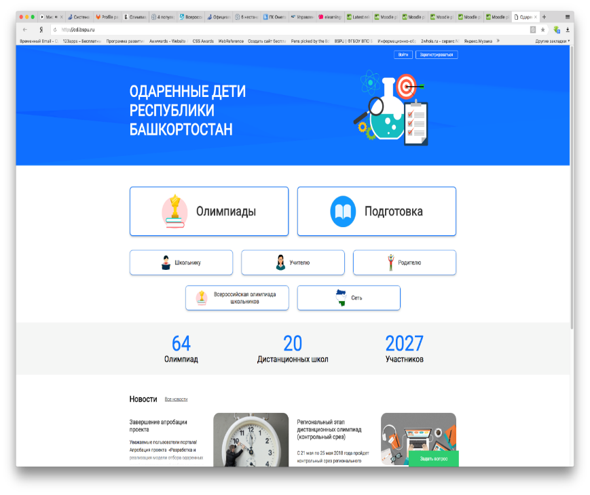
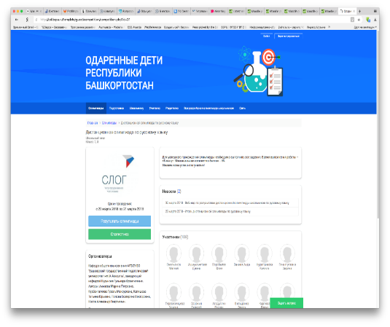
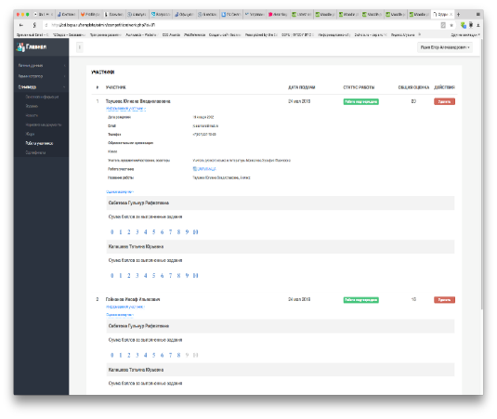
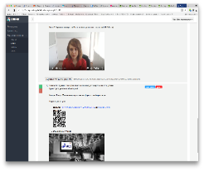
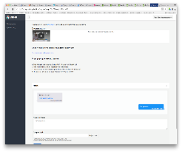
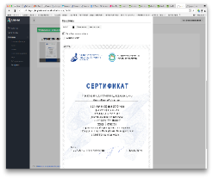
Интернет-портал «Одаренные дети Республики Башкортостан»

Slide 50
3. СОЗДАНИЕ ПРИВЛЕКАТЕЛЬНЫХ УСЛОВИЙ ДЛЯ ЗАКРЕПЛЕНИЯ В РЕСПУБЛИКЕ БАШКОРТОСТАН
Осуществление выплаты премий Главы РБ победителям и призёрам международных, всероссийских олимпиад, конкурсов
и спортивных соревнований
количество победителей и призёров олимпиад и конкурсов, проводимых на межрегиональном, федеральном, международном
уровнях
2019 г. | 2020 г. | 2021 г.
12080,0 т.р. | 3630,0 т.р. | 3630,0 т.р.
победителям премия
по 60,0 тыс.руб.,
призерам – по 30,0 тыс. руб.
2018 г.
2022 г.
80 чел.
100 чел.
количество проектов, прошедших в финал конкурса проектной деятельности
Проведение среди молодежи конкурсов проектной деятельности по работе с одарёнными
детьми
2019 г. | 2020 г. | 2021 г.
500 т.р. | 500 т.р. | 500 т.р.
победители конкурса получают денежное поощрение
2019 г.
2022 г.
10 чел.
10 чел.

Slide 51
Новые МЕРОПРИЯТИЯ КОНЦЕПЦИИ с ДОПОЛНИТЕЛЬНЫм финансированием
Сопровождение одарённых детей по индивидуальному образовательному маршруту, проведение профильных смен, дистанционной школы и иные мероприятия
количество победителей и призёров олимпиад и конкурсов, проводимых на межрегиональном, федеральном, международном
уровнях
2019 г. | 2020 г. | 2021 г.
6871,0 т.р. | 16064,3 т.р. | 16457,6 т.р.
оплата работы тьюторов
и педагогов, составление программы сопровождения и расходы на содержание ребёнка
2019 г.
2022 г.
70 чел.
100 чел.

Slide 52
ОБЩИЙ ОБЪЁМ СРЕДСТВ,
направляемых ДЛЯ РЕАЛИЗАЦИИ КОНЦЕПЦИИ
2019 г. | 2020 г. | 2021 г.
29760,0 т.р. | 30144,3 т.р. | 30537,6 т.р.

Slide 53
ЦЕЛЕВЫЕ ИНДИКАТОРЫ И ПОКАЗАТЕЛИ,
ХАРАКТЕРИЗУЮЩИЕ РЕАЛИЗАЦИЮ КОНЦЕПЦИИ К 2022 г.
 | 2018 | 2019 | 2022
Доля обучающихся - победителей и призёров олимпиад и конкурсов, проводимых на межрегиональном, федеральном, международном уровнях | 2,4 | 2,8 | 3,4
Коэффициент результативности участия РБ на заключительном этапе ВсОШ на 100 тыс. | 0,71 | 0,9 | 1,75
Доля педагогов, подготовивших призеров и победителей олимпиад и конкурсов, проводимых на региональном, межрегиональном, федеральном, международном уровнях, в общем количестве участников от Республики Башкортостан в таких мероприятиях (%) на 1 тыс. педагогов | 2,2 | 2,6 | 3,2
Доля образовательных организаций, подготовивших призеров и победителей олимпиад и конкурсов, проводимых на региональном, межрегиональном, федеральном, международном уровнях, в общем количестве участников от Республики Башкортостан в таких мероприятиях (%) на 100 школ | 4,5 | 4,9 | 5,9
,

Slide 54
Государственное автономное учреждение
дополнительного профессионального образования
Институт развития образования Республики Башкортостан
Реализация Концепции развития одаренных детей и молодежи в Республике Башкортостан
ШАФИКОВА
ГУЛЬНАЗ РАДМИЛОВНА
Ректор
Института развития образования
Республики Башкортостан

Slide 56
ЯШИН
Егор Александрович
Директор Департамента «Открытый электронный университет»
БГПУ им. М.Акмуллы

Slide 57
Одаренные дети Республики Башкортостан
Апробация модели отбора одаренных детей и последующей работы с ними, в том числе для подготовки к различным олимпиадам

Slide 58
Выявление и развитие одаренности школьников в обогащенной образовательной среде
Одаренный школьник
в предметном обучении
во вне урочной деятельности
в процессе самообразования, саморазвития
в системе олимпиад, конкурсов
в системе исследовательской деятельности
в системе дополнительного образования
в образовательной сфере школы
Развитие одаренности
во внешкольной образовательной среде
Мотивация, стимулирование
Процесс выявления
Обучающийся

Slide 59
Система психолого-педагогического сопровождения одаренных школьников в олимпиадном движении
Международный уровень
Уровни олимпиад
Педагог, психолог
Индивидуальная обучение, высококвалифицированными специалистами
Федеральный уровень
Тьютор
Дистанционное обучение по специализированным программам
Региональный уровень
Учитель в школе
Очные, групповые или индивидуальные занятия
Муниципальный уровень

Slide 60
Курсы повышения квалификации
46
Учителей
72
Часа
4 модуля
Феноменология одаренности. Особенности развития одаренных детей Контроль: тестирование
Выявление и диагностика одаренных школьников Контроль: Практические задания
Психолого-педагогическое сопровождение одаренных детей. Контроль: Практические задания
Педагогические технологии в работе с одаренными детьми. Контроль: тестирование Итоговое тестирование
09.04 – 25.05.2018 Дистанционный формат

Slide 61
Дистанционные олимпиады и школы
 | Олимпиада (первичный срез) | Дистанционные школы | Олимпиада (контрольный срез)
Школьный этап 5-11 классы | 19.03 – 23.03.18 | 26.03 – 30.03.18 | 02.04 – 08.04.18
Муниципальный этап 7-11 классы | 09.04 – 13.04.18 | 16.04 – 22.04.18 | 23.04 – 26.04.18
Региональный этап 9-11 классы | 30.04 – 04.05.18 | 10.05 – 20.05.18 | 21.05 – 25.05.18

Slide 62
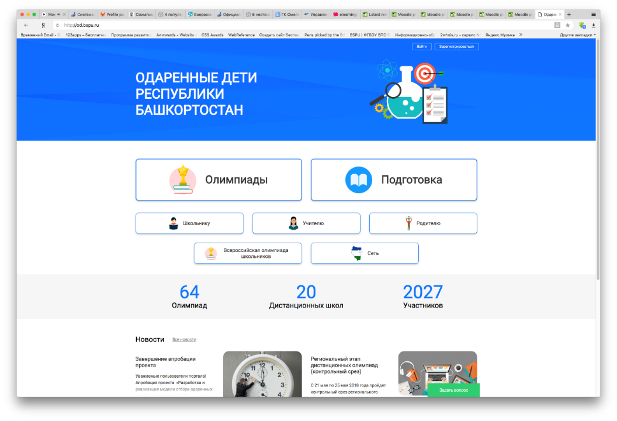
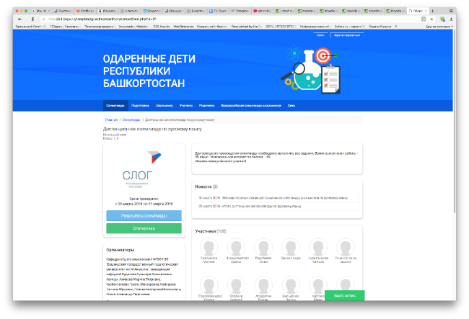
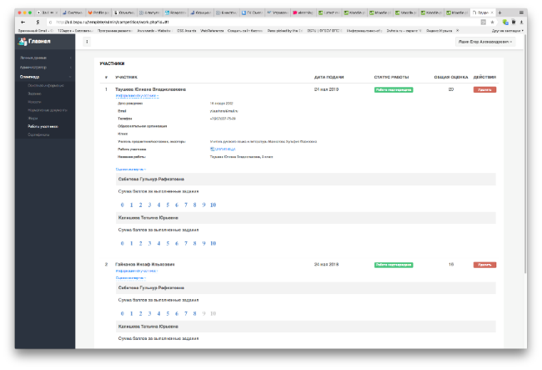
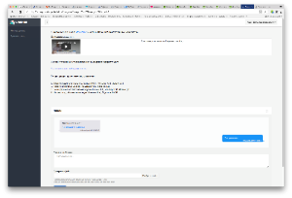
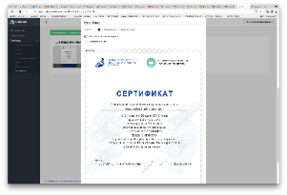
Интернет-портал «Одаренные дети Республики Башкортостан»

Slide 63
Статистика
64
Олимпиады
14
Вебинаров
117 333
Посещения сайта
10
Школ из четырех районов Республики Башкортостан
20
Дистанционных школ
60 900
Получено ответов и прислано работ
46
Учителей
12
Экспертов и организаторов
2 010
Участников

Slide 64
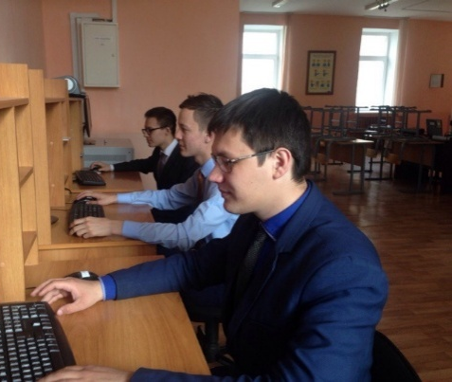
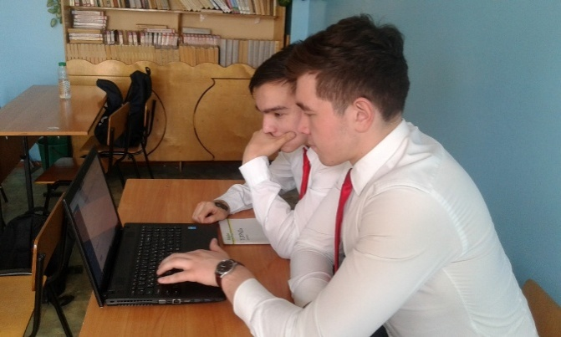
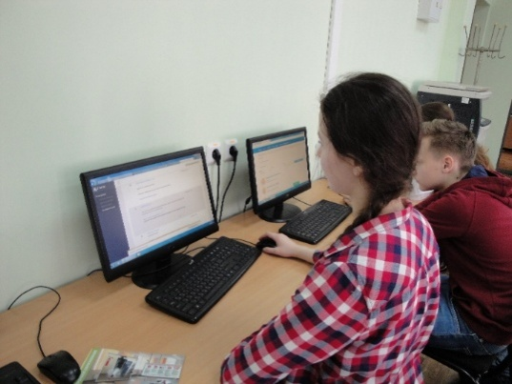
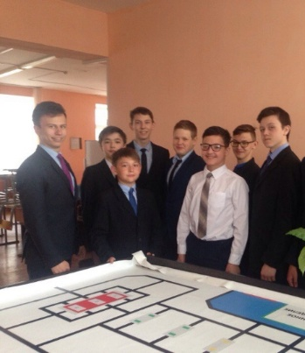
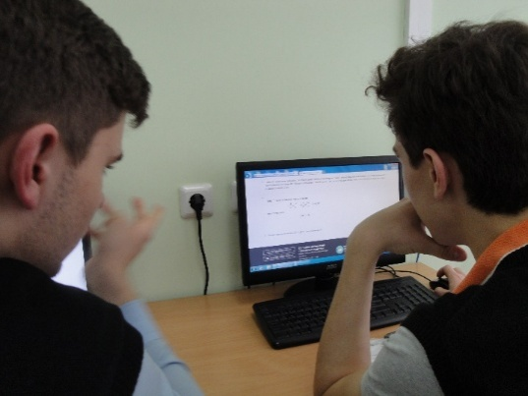
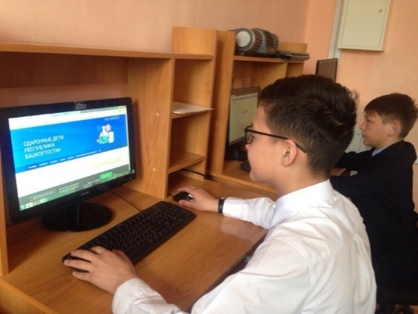
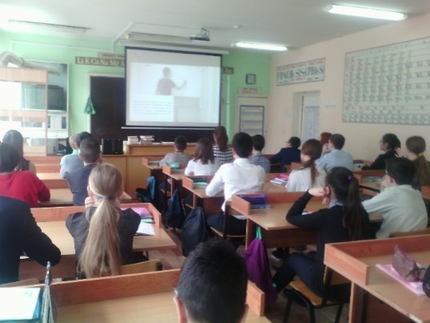
Апробация проекта

Slide 65
Мониторинговые исследования. Эффективность модели
Сравнение результатов олимпиад первичного и контрольного срезов, зависимость результатов от типа задания и этапов олимпиады, рейтинг образовательных организаций до и после апробации модели.

Slide 66
Развитие проекта
Создание единой базы данных и цифрового портфолио одаренных детей Республики Башкортостан
Увеличение количества предметов школьной программы, создание учебного контента, внедрение модели в систему образования Республики Башкортостан
Применение проектного метода в профессиональном самоопределении и изучении истории, географии и культуры Республики Башкортостан
Включение в модель отбора и работы с одаренными детьми организаций высшего и профессионального образования

Slide 67
Спасибо за внимание!

Slide 68
ФАРВАЗОВ
Тагир Анисович
ДИРЕКТОР МОБУ СОШ №1 С.БАКАЛЫ

Slide 69
Поддержка одаренных школьников и учителей во взаимодействии с благотворительным фондом «Фонд поддержки талантливой молодежи»

Slide 70
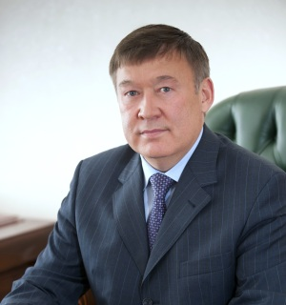
БАГАУТДИНОВ НАИЛЬ ЯВДАТОВИЧ президент Фонда поддержки талантливой молодежи

Slide 71
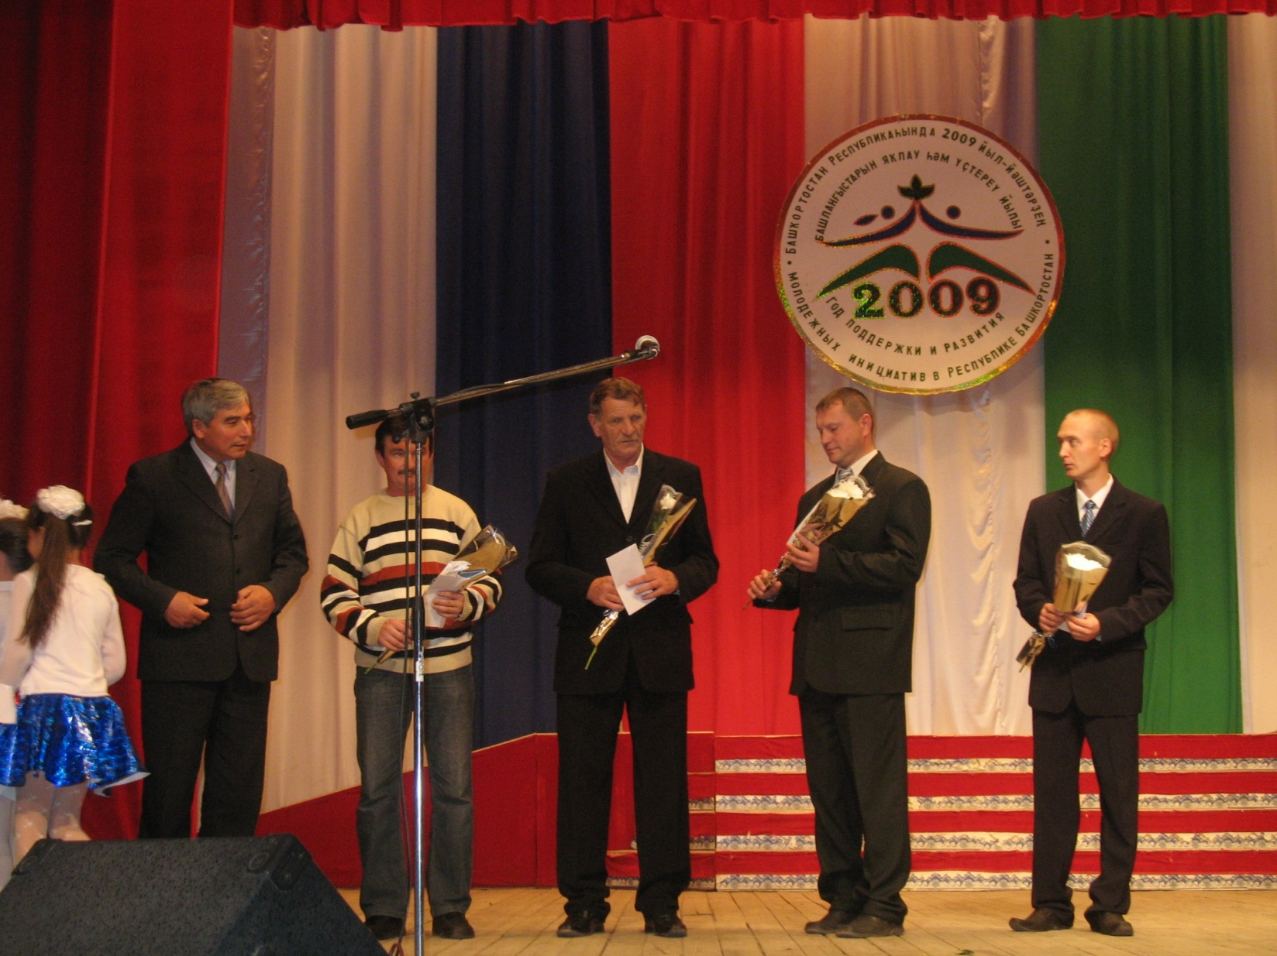
Награждение тренеров-преподавателей

Slide 72
Чествование учителей-ветеранов спорта

Slide 73
И.К. Шарипов генеральный директор ООО «Красный Пролетарий».
Вручение спортивного инвентаря

Slide 74
Президент Фонда с награжденными

Slide 75
Почетные гости праздника с награжденными

Slide 76
Вручение грантов школам

Slide 77
Церемония вручения грантов

Slide 78
Выездной совет ректоров в Бакалинском районе

Slide 79
Первые роботы наших учеников

Slide 80
«Это очень интересно!»

Slide 81
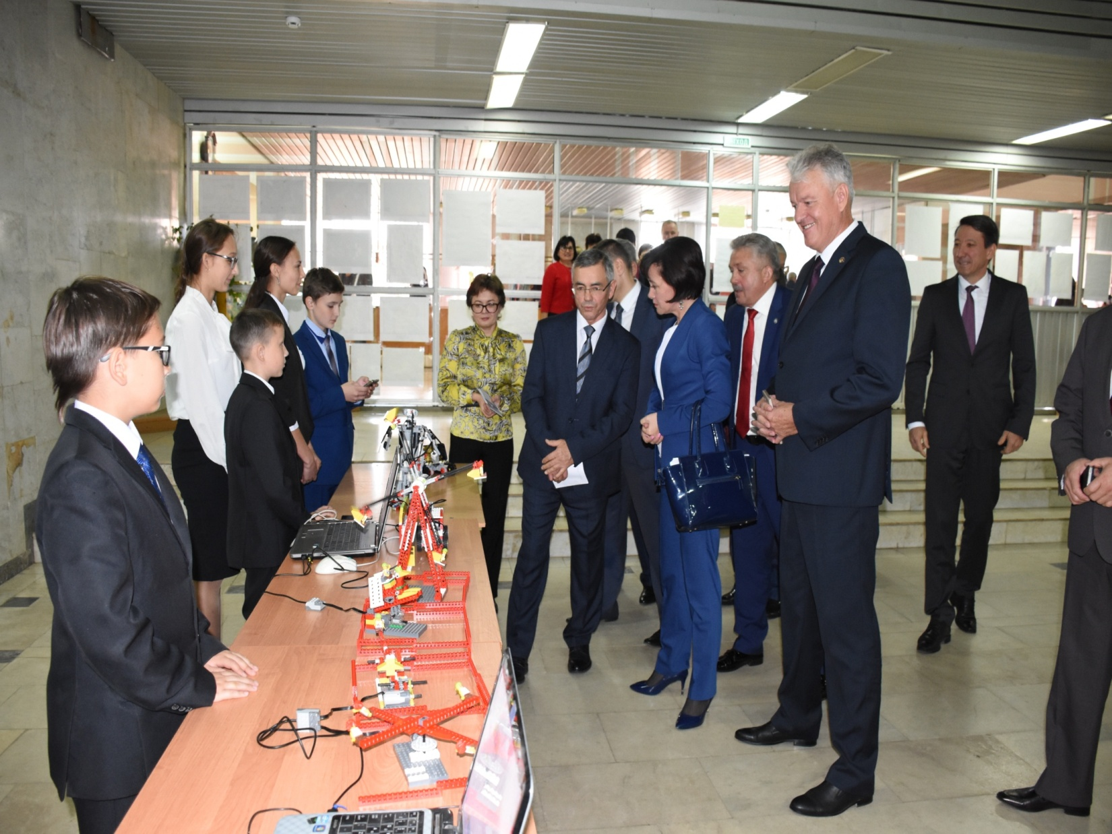
Робототехника в развитии

Slide 82
Почетные гости – представители министерств РБ

Slide 83
Награжденные ученики и их наставники с депутатом Государственной Думы Марданшиным Р.М.

Slide 84
«Мы уверены – у нас получится!»

Slide 85
Открытый диалог

Slide 86
За ними – будущее!

Slide 87
Спасибо за внимание!

Slide 89
ХАБИБУЛЛИН
Кадыр Якупович
ДИРЕКТОР МБОУ «ЛИЦЕЙ №1»
Г. САЛАВАТА

Slide 91
МИНИКЕЕВА
Жанна Вильевна
НАЧАЛЬНИК ОТДЕЛА ГОСУДАРСТВЕННОЙ ПОЛИТИКИ В СФЕРЕ ОБРАЗОВАНИЯ МИНИСТЕРСТВА ОБРАЗОВАНИЯ РЕСПУБЛИКИ БАШКОРТОСТАН

Slide 92
ПРОЕКТ «СОВРЕМЕННАЯ ШКОЛА»
Обновление МТБ, в том числе для реализации программ цифрового и гуманитарного профилей в сельской местности и малых городах (798 школ к 2024 году, с охватом 350 тыс. обучающихся)
Обновлены содержание и методы обучения предметной области «Технология» и других предметных областей (100% муниципальных образований к 2024 г.)
Внедрение на уровнях основного общего и среднего общего образования новых методов обучения и воспитания, образовательных технологий, обеспечивающих освоение обучающимися базовых навыков и умений, повышение их мотивации к обучению и вовлеченности в образовательный процесс, а также обновление содержания и совершенствование методов обучения предметной области «Технология»
Созданы новые места в общеобразовательных организациях, расположенных в сельской местности и малых городах (250 мест ежегодно)
Сетевая форма реализации общеобразовательных программ в 70% школ
ФГОС и ПООП (обновление, внедрение в 100% ОУ и мониторинг)
Вовлечение обучающихся школ в формы сопровождения и наставничества (70% к 2024 г.)
Оценка качества общего образования на основе практики международных исследований (70% школ к 2024 г.)

Slide 93
СОЗДАНИЕ ЦЕНТРОВ ОБРАЗОВАНИЯ ЦИФРОВОГО И ГУМАНИТАРНОГО ПРОФИЛЕЙ
КОЛИЧЕСТВО ЦЕНТРОВ
350
60
2024
2019
ОХВАТ ОБУЧАЮЩИХСЯ (ТЫС.ЧЕЛ)

Slide 94
ЗАДАЧИ МЕРОПРИЯТИЙ ПО СОЗДАНИЮ ЦЕНТРОВ
Внедрение технологий, методов обучения и воспитания, обеспечивающих освоение обучающимися базовых навыков и умений, повышение их мотивации к обучению и вовлеченности в образовательный процесс, а также обновление содержания и совершенствование методов обучения предметных областей «Технология», «Информатика», «Основы безопасности жизнедеятельности»;
Создание современной и безопасной цифровой образовательной среды, обеспечивающей высокое качество и доступность образования;
Реализация программ по предметным областям «Технология», «Информатика», «Основы безопасности жизнедеятельности», другим предметным областям, курсам внеурочной деятельности и дополнительным общеобразовательным программам с использование современного оборудования;
Комплексное методическое обеспечение программ по предметным областям «Технология», «Информатика», «Основы безопасности жизнедеятельности», другим предметным областям, курсов внеурочной деятельности и дополнительных общеобразовательных программ;
Подготовка кадрового потенциала, обеспечивающего практико-ориентированную подготовку обучающихся

Slide 95
ОЖИДАЕМЫЕ РЕЗУЛЬТАТЫ
В 798 школах, расположенных в сельской местности и малых городах, оборудованы Центры для реализации цифрового, естественнонаучного, гуманитарного профилей для реализации основных и дополнительных общеобразовательных программ
350 тысяч обучающихся охвачены программами цифрового, естественнонаучного, гуманитарного профилей

Slide 96
ДОРОЖНАЯ КАРТА ПО СОЗДАНИЮ И ОТКРЫТИЮ ЦЕНТРОВ ОБРАЗОВАНИЯ ЦИФРОВОГО И ГУМАНИТАРНОГО ПРОФИЛЕЙ В 2019 ГОДУ
Согласование перечня образовательных организаций | 01.02.2019
Утверждение типового медиаплана Центров | Февраль
Согласование типового дизайн-проекта Центров | Март
Согласование типового проекта зонирования Центров | Март
Согласование типового проекта инфраструктурного листа Центров | Март-апрель
Повышение квалификации (профмастерства) сотрудников Центров и педагогов, в том числе по новым технологиям преподавания предметной области «Технология» | Апрель-май
Закупка, доставка и наладка оборудования | Май-август
Завершение набора детей, обучающихся по программам Центров | Сентябрь
Завершение строительно-монтажных работ и косметических ремонтов, приведение площадок Центров в соответствии с брендбуком | Август
Открытие Центров в единый день открытий | 1 сентября

Slide 97
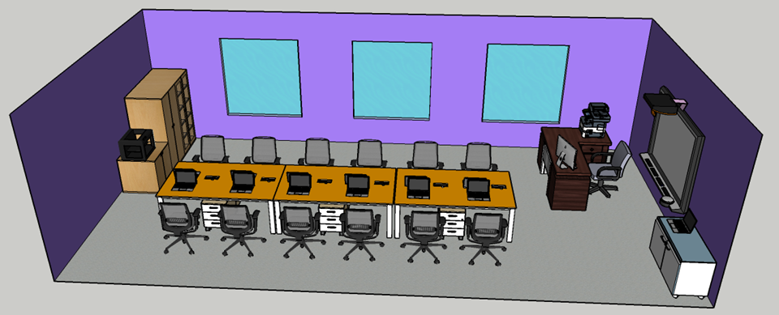
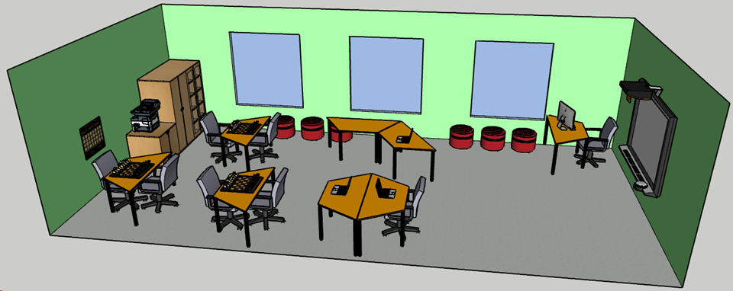
ЗОНИРОВАНИЕ ЦЕНТРОВ ОБРАЗОВАНИЯ ЦИФРОВОГО И ГУМАНИТАРНОГО ПРОФИЛЕЙ
Коворкинг, шахматная гостиная, медиазона
Зона формирования цифровых и гуманитарных компетенций

Slide 98
ТАБЛИЦА ИНДИКАТОРОВ
Численность детей, обучающихся по предметной области «Технология» на базе Центра
Численность детей, обучающихся по предметной области «Информатика» на базе Центра
Численность детей, обучающихся по предметной области «ОБЖ» на базе Центра
Ежегодное повышение квалификации педагогов
Численность детей, занимающихся шахматами на постоянной основе, на базе Центра
Количество проведенных на площадке Центра социокультурных мероприятий
Численность детей, ежемесячно использующих инфраструктуру Центра для дистанционного образования
Численность человек, ежемесячно вовлеченных в структуру социально-культурных компетенций

Slide 100
КУРИЛОВ
Вадим Евгеньевич
УЧРЕДИТЕЛЬ АВТОНОМНОЙ НЕКОММЕРЧЕСКОЙ ОРГАНИЗАЦИИ «ОБЩЕСТВЕННЫЙ КОМИТЕТ ПО РАЗВИТИЮ И ПОДДЕРЖКЕ ОБРАЗОВАТЕЛЬНЫХ ПРОЕКТОВ В РЕСПУБЛИКЕ БАШКОРТОСТАН "ВИКТОРИ"», ЧЛЕНА ОБЩЕСТВЕННОГО СОВЕТА ПРИ МИНИСТЕРСТВЕ ОБРАЗОВАНИЯ РЕСПУБЛИКИ БАШКОРТОСТАН

Slide 101
АССОЦИИРОВАННЫЕ ШКОЛЫ
СОЮЗА МАШИНОСТРОИТЕЛЕЙ РОССИИ:
ОСОЗНАННЫЙ ВЫБОР ТРАЕКТОРИИ
ПРОФЕССИОНАЛЬНОГО БУДУЩЕГО ШКОЛЬНИКОВ

Slide 102
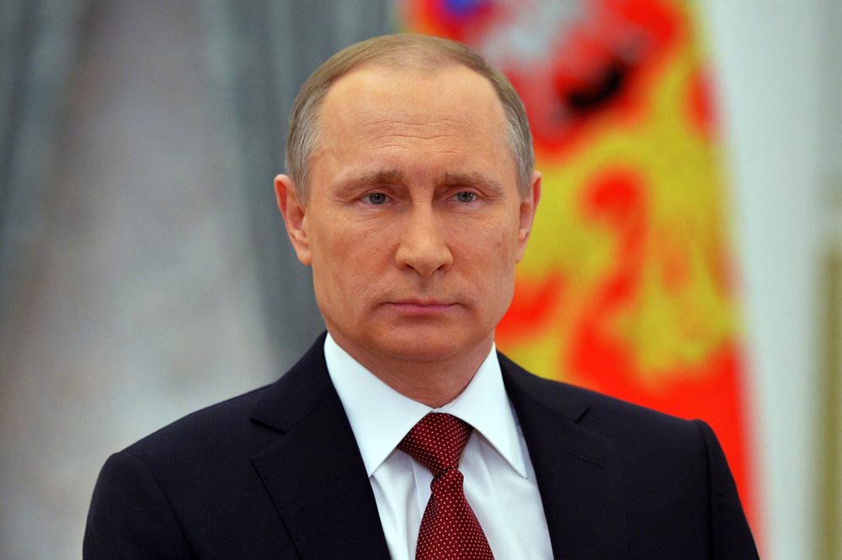
Ассоциированные школы Союза машиностроителей России: осознанный выбор траектории профессионального будущего школьников
«…одна из задач общеобразовательной школы - помощь детям в осознанном выборе будущей профессии, соответствующей запросам отечественной экономики»
В.В. Путин,
Президент РФ

Slide 103
Ассоциированные школы Союза машиностроителей России: осознанный выбор траектории профессионального будущего школьников

Slide 104
Ассоциированные школы Союза машиностроителей России: осознанный выбор траектории профессионального будущего школьников
Проект «Ассоциированные школы Союза машиностроителей России» – система партнёрских школ Союза машиностроителей России, Объединенной ракетно-космической корпорации, Центра поддержки технического образования школьников «Гагарин-центр» и технических университетов.
Главная цель проекта – выявление одарённых школьников, ориентированных на инженерно-технические специальности, для дальнейшей мотивации и подготовки их к поступлению в ведущие вузы страны, с целью дальнейшего формирования кадрового резерва для высокотехнологичных отраслей промышленности Российской Федерации (космическая, авиационная, оборонная, машиностроительная, нефтяная и другие).

Slide 105
ЭТАПЫ ПРОФОРИЕНТАЦИОННОЙ РАБОТЫ С УЧАЩИМИСЯ И ОБРАЗОВАТЕЛЬНЫЕ МЕРОПРИЯТИЯ
Ассоциированные школы Союза машиностроителей России: осознанный выбор траектории профессионального будущего школьников

Slide 106
1. ПОИСК, ВЫЯВЛЕНИЕ одарённых школьников, ориентированных на инженерно-технические специальности с помощью образовательных проектов, представленных в рамках ПАШСМР:
Ассоциированные школы Союза машиностроителей России: осознанный выбор траектории профессионального будущего школьников
Международный молодёжный промышленный форум

Slide 107
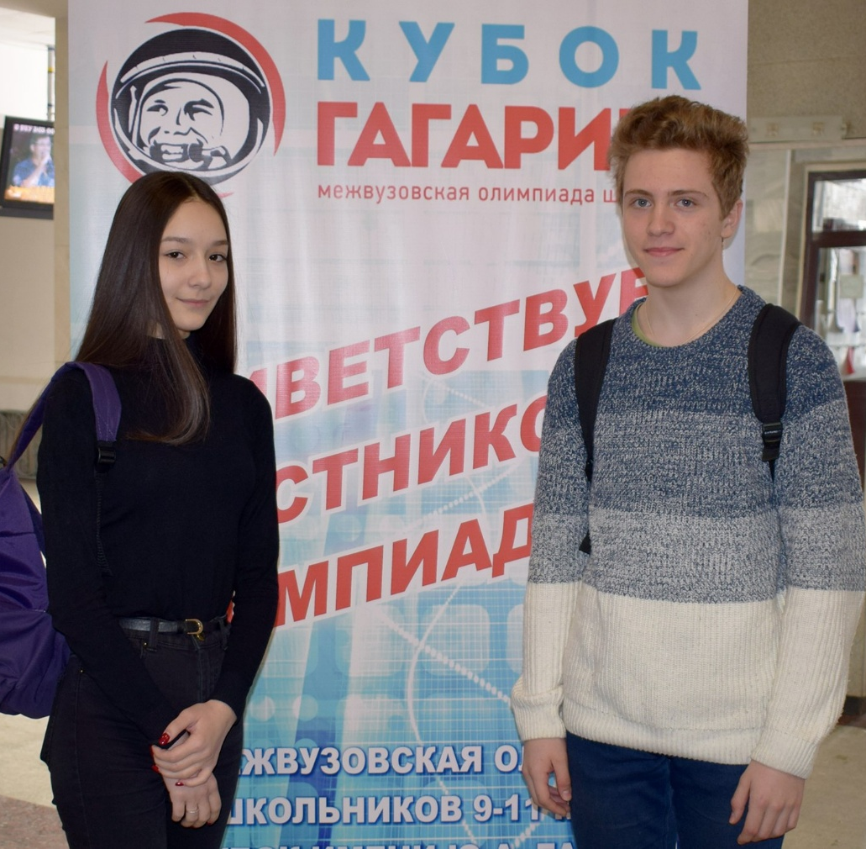
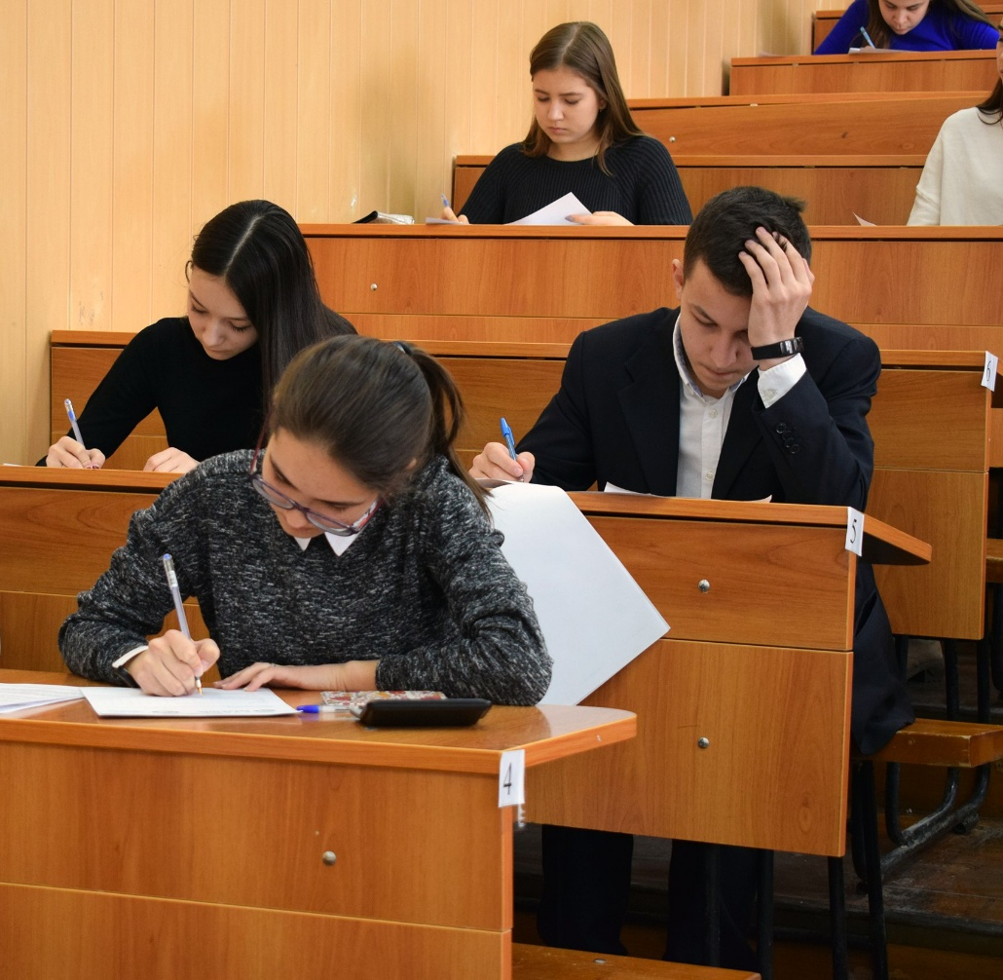
Ассоциированные школы Союза машиностроителей России: осознанный выбор траектории профессионального будущего школьников

Slide 108
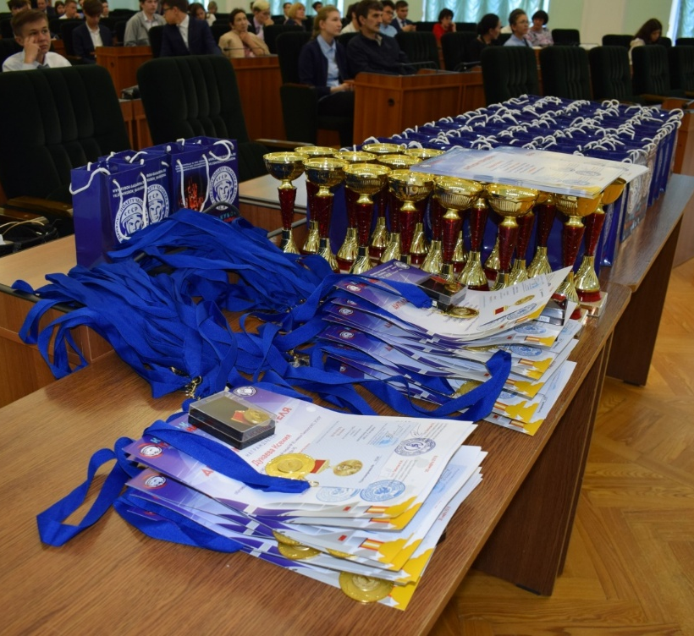
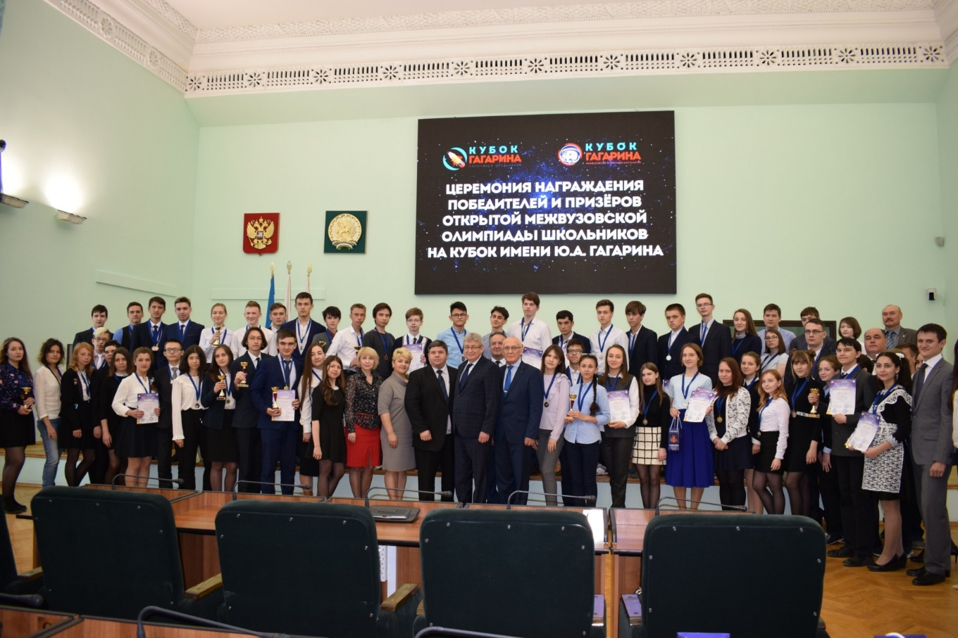
Награждение победителей и призёров Открытой межвузовской олимпиады школьников на Кубок имени Ю.А. Гагарина
Ассоциированные школы Союза машиностроителей России: осознанный выбор траектории профессионального будущего школьников

Slide 109
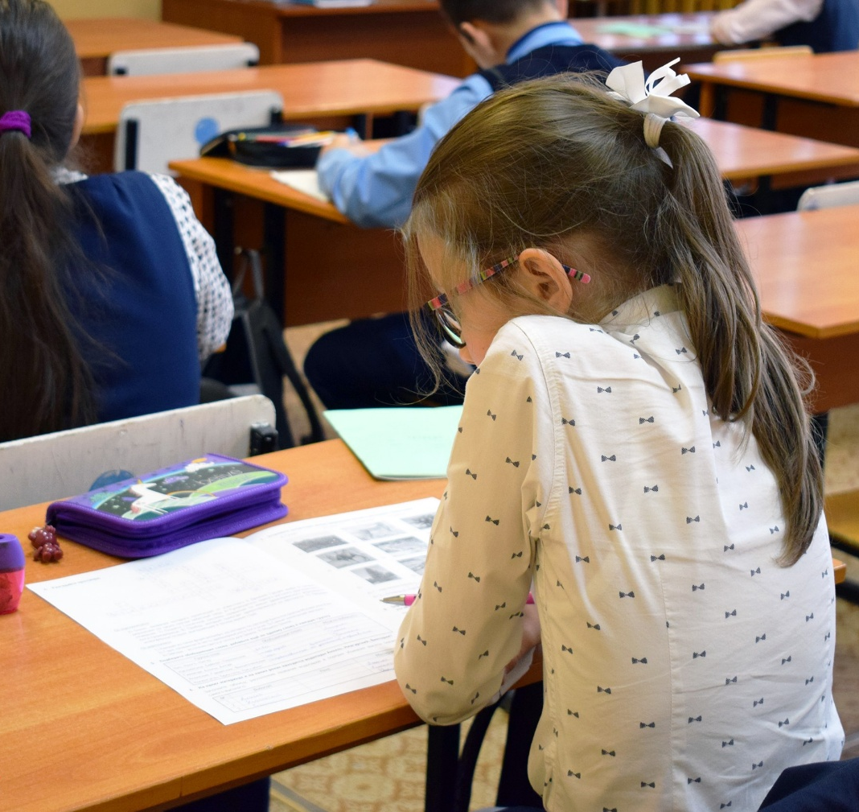
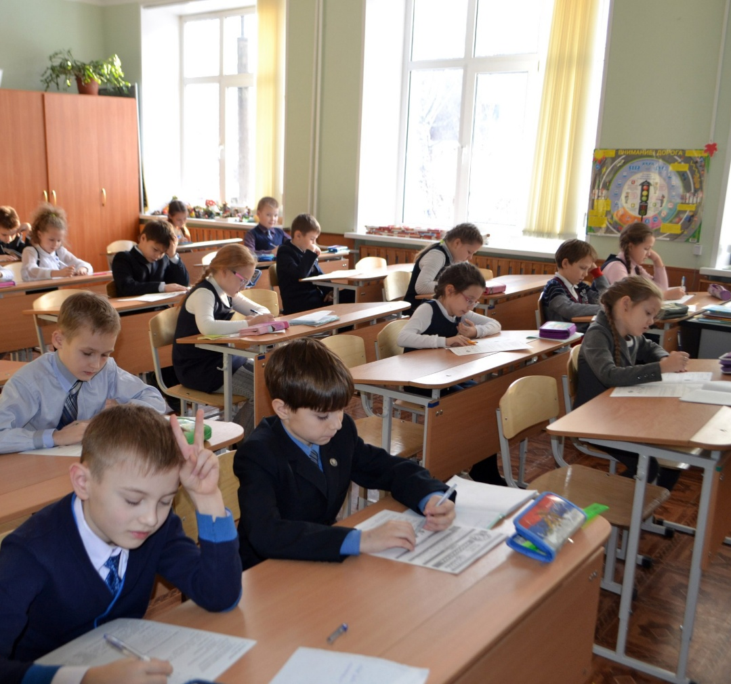
Ассоциированные школы Союза машиностроителей России: осознанный выбор траектории профессионального будущего школьников

Slide 110
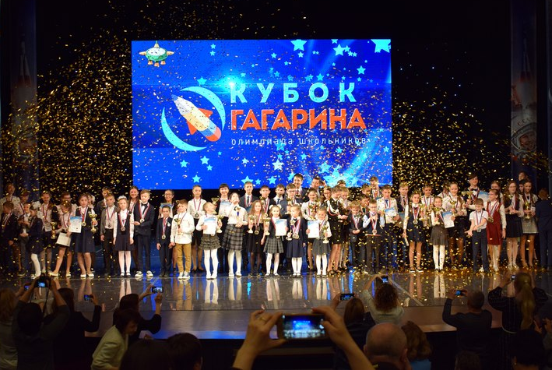
Торжественная церемония награждения победителей и призёров Республиканской олимпиады школьников на Кубок имени Ю.А. Гагарина. 18 мая 2018
Ассоциированные школы Союза машиностроителей России: осознанный выбор траектории профессионального будущего школьников

Slide 111
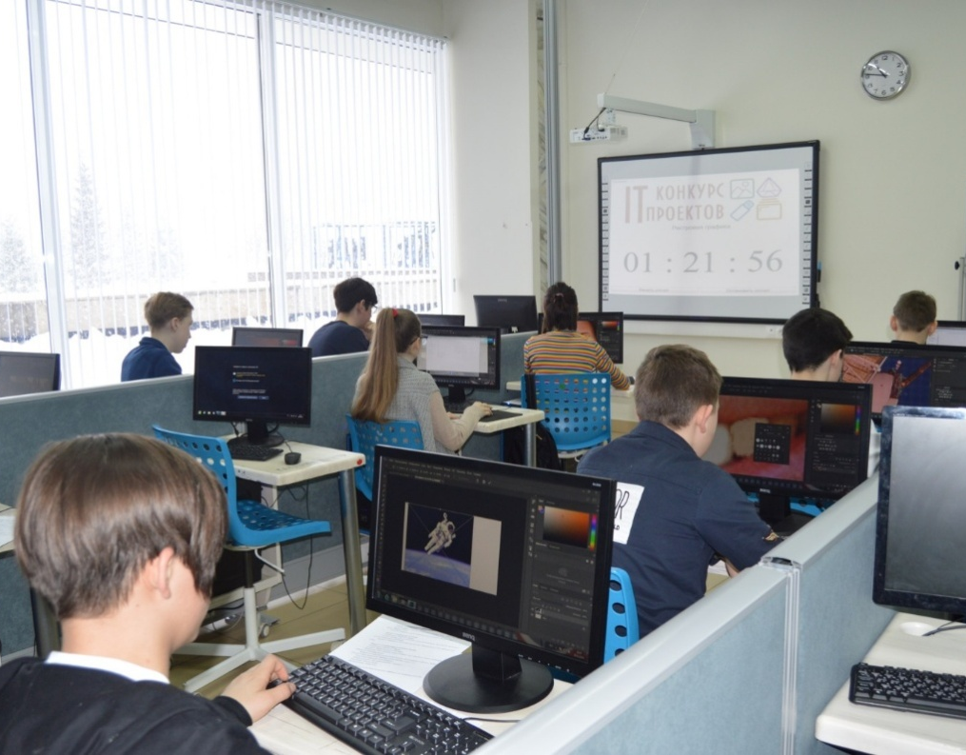
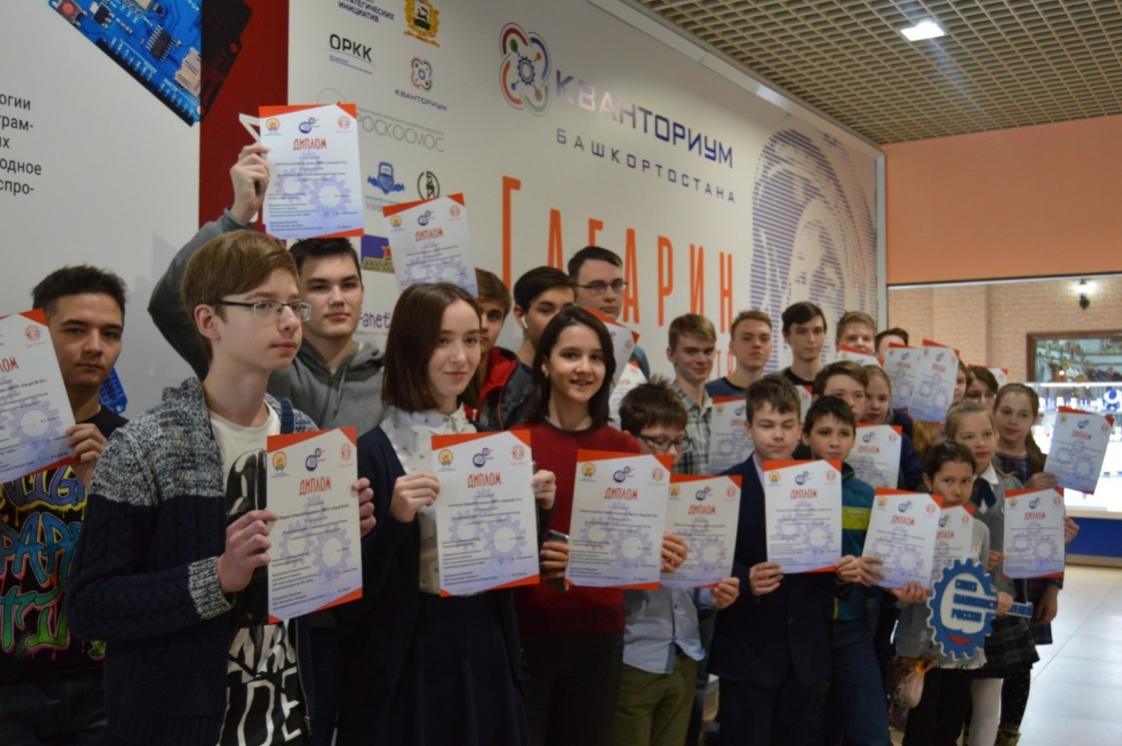
Конкурс IT-проектов на Кубок Союза машиностроителей России
Ассоциированные школы Союза машиностроителей России: осознанный выбор траектории профессионального будущего школьников

Slide 112
2. Мотивация Профориентационные мероприятия, мотивирующие школьников осознанно готовиться к поступлению в ведущие вузы Республики Башкортостан на технические и естественнонаучные направления подготовки с целью дальнейшего формирования кадрового резерва для высокотехнологичных отраслей промышленности республики и Российской Федерации (космическая, авиационная, оборонная, машиностроительная, нефтяная и другие): Всероссийская акция «Неделя без турникетов», Дни открытых дверей, мастер-классы, походы и экскурсии на предприятия Союза машиностроителей…
Ассоциированные школы Союза машиностроителей России: осознанный выбор траектории профессионального будущего школьников

Slide 113
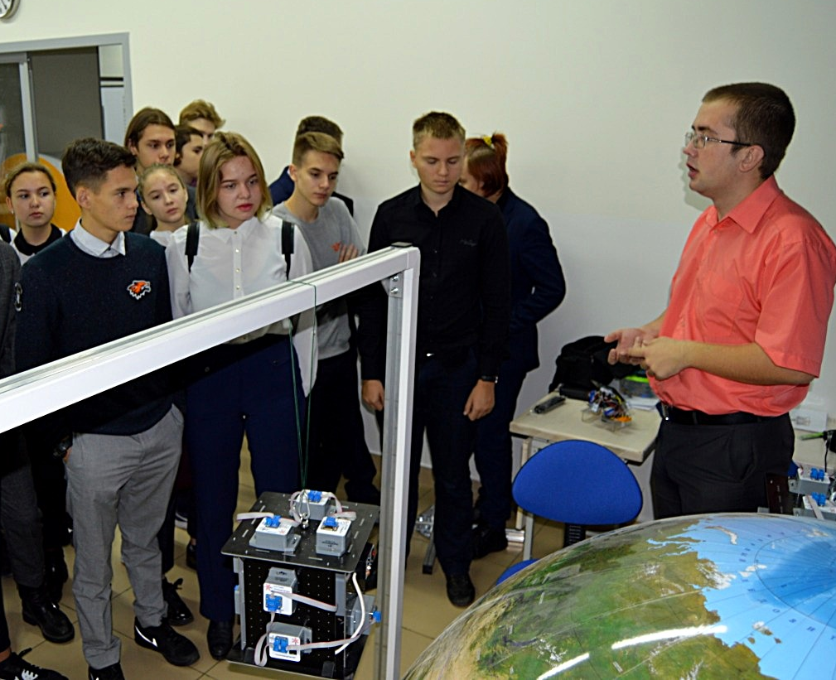
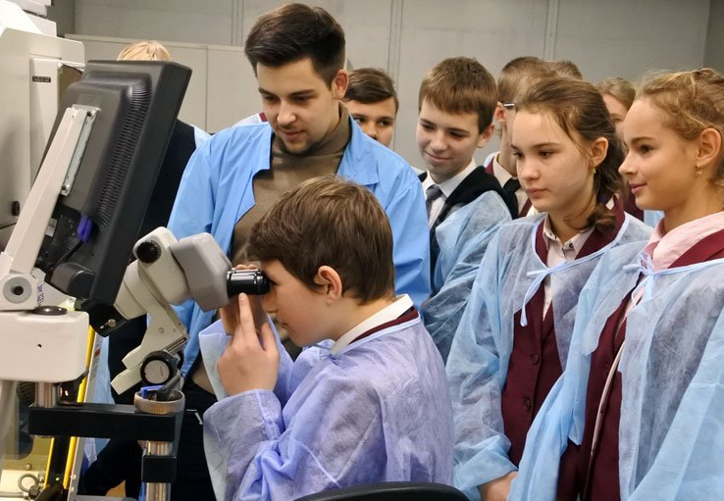
Всероссийская акция «Неделя без турникетов»
Ассоциированные школы Союза машиностроителей России: осознанный выбор траектории профессионального будущего школьников

Slide 114
3. Подготовка, углублённое изучение инженерно-технических дисциплин: Центр поддержки технического образования школьников «Гагарин-центр», сеть детских технопарков «Кванториум Башкортостана»
Ассоциированные школы Союза машиностроителей России: осознанный выбор траектории профессионального будущего школьников

Slide 115
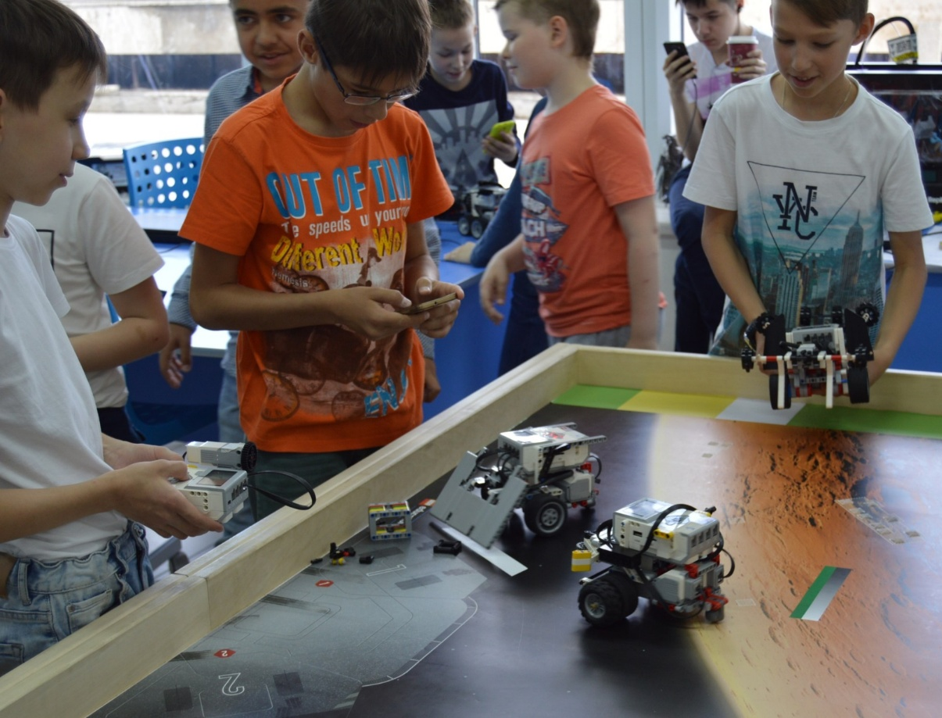
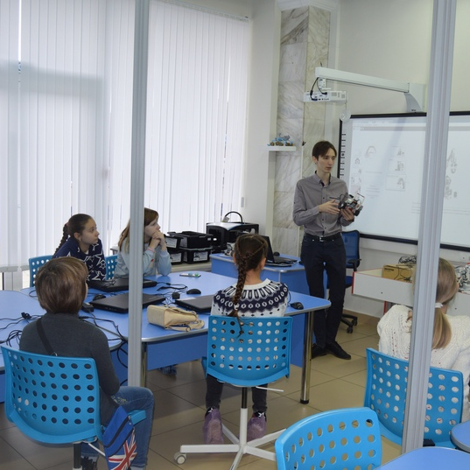
Ассоциированные школы Союза машиностроителей России: осознанный выбор траектории профессионального будущего школьников

Slide 116
4. Поддержка будущих абитуриентов при поступлении в ведущие вузы республики:
Ассоциированные школы Союза машиностроителей России: осознанный выбор траектории профессионального будущего школьников
дополнительные баллы к ЕГЭ победителям и призёрам Открытой межвузовской олимпиады на Кубок имени Ю.А. Гагарина,
100 целевых мест от Союза машиностроителей победителям Открытой межвузовской олимпиады на Кубок имени Ю.А. Гагарина, при поступлении в УГАТУ

Slide 117
Содружество школ с физико-математической и инженерно-технической специализацией: о вопросах вступления в проект «Ассоциированные школы Союза машиностроителей России»
Ассоциированные школы Союза машиностроителей России: осознанный выбор траектории профессионального будущего школьников

Slide 118
Центры молодежного инновационного творчества (ЦМИТ) – это городские площадки для технического творчества, оснащённые современным оборудованием цифрового производства
Центры молодежного инновационного творчества (ЦМИТ)

Slide 119
Площадки для технического творчества в РБ:
Центры молодежного инновационного творчества (ЦМИТ)
Центр молодежного инновационного творчества «Уфа Механика»
Технопарк авиационных технологий УМПО
Центр молодежного инновационного творчества «Уникум» (БГПУ)
Центр инжиниринга биотехнологического кластера
Центра коллективного доступа кластера малотоннажной нефтехимии
Центр поддержки технического образования школьников «Кванториум-Башкортостана & Гагарин-центр»
Центр прототипирования радиоэлектронного кластера
Республиканский детский образовательный технопарк

Slide 120
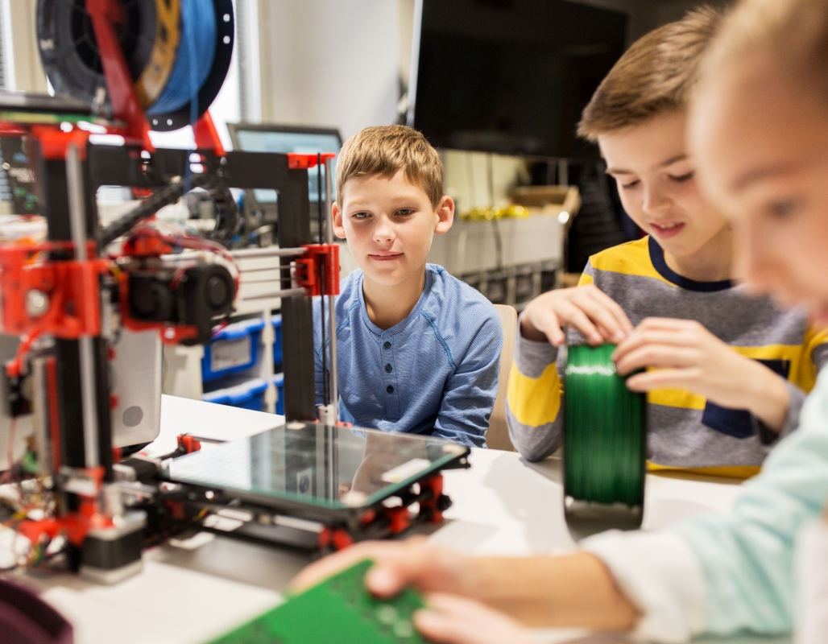
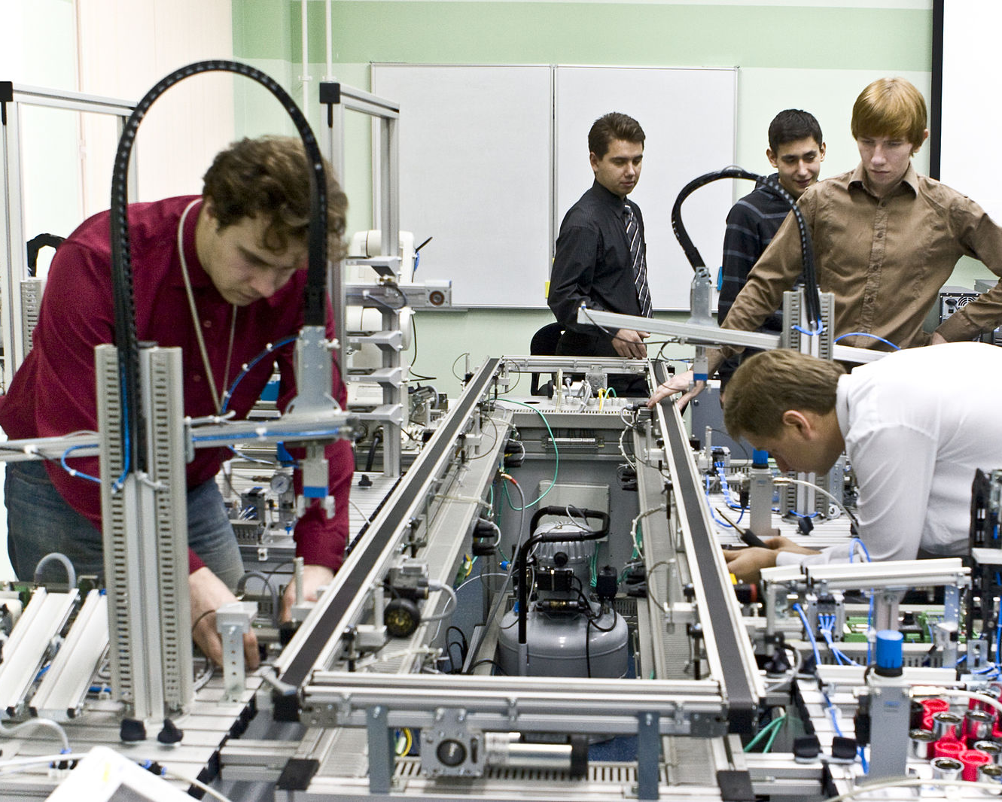
Центры молодежного инновационного творчества (ЦМИТ)

Slide 121
По всем вопросам можно обращаться в
Республиканский координационный центр
проекта «Ассоциированные школы
Союза машиностроителей России»
г. Уфа, проспект Октября 132/3, офис 302
(347) 246 45 30, (347) 246 45 29
school-smr@list.ru

Slide 122
Спасибо за внимание!

